Slide 1
Racionalizace logistických procesů ve vybrané společnosti
Vysoká škola technická a ekonomická v Českých Budějovicích
Logistické technologie
Autor diplomové práce: Bc. Jitka Mašková
Vedoucí diplomové práce: Ing. Ondrej Stopka, Ph.D.
Oponent diplomové práce: Ing. Pavla Lejsková, Ph.D.
České Budějovice, červen 2017

Slide 2
Struktura prezentace
Motivace a důvody k řešení daného problému
Cíl diplomové práce
Výzkumný problém
Použité metody
Vybraná společnost
Analýza zásob
Analýza metodou ABC
Analýza metodou XYZ
Nákladová matice ABC- XYZ
Změna nákladů po návrhu způsobu objednání
Řízení skladu pomocí informací z čárových kódů
Dosažení výsledky a přínos práce
Závěrečné shrnutí
Odpověď na otázku oponenta práce

Slide 3
Motivace a důvody k řešení daného problému
Zájem o danou problematiku
Práce ve vybrané společnosti
Problém ve skladovém hospodářství společnosti
Využitelnost v praxi

Slide 4
Cíl diplomové práce
Cílem práce je analyzovat vybrané logistické procesy u zvolené společnosti
Navrhnout řešení jak tyto procesy efektivně řešit
Navrhovaná doporučení vhodným způsobem zhodnotit

Slide 5
Výzkumný problém
Analýza zásob, rychlost a doba obratu zásob
Diferenciované řízení zásob pomocí metod ABC, XYZ
Návrh přístupů k jednotlivým segmentům
Stanovení objednacího množství a okamžiku objednání
Řízení skladu pomocí informací získaných z čárových kódů – výběr nejlepší možné varianty

Slide 6
Použité metody
Analýza zásob metodou ABC
Metoda XYZ
Stanovení objednacího množství a okamžiku objednání
Multikriteriální metoda TOPSIS

Slide 7
Vybraná společnost
Založena v roce 1994
Obchod s personální hygienou, čistícími stroji Kärcher, průmyslovými utěrkami a malou úklidovou technikou - 71%
Jednorázové zakázky – 11%
Trvalé služby (úklid) – 10%
100 zaměstnanců

Slide 8
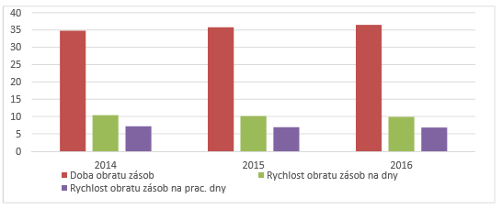
Analýza zásob
Rychlost a doba obratu zásob

Slide 9
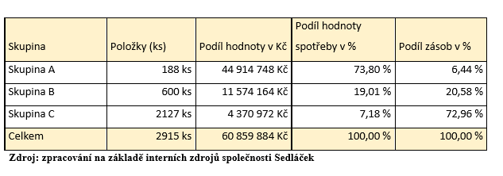
Analýza metodou ABC
2915 aktivních položek
Rozděleny na 6 základních skupin (papírové zboží, tekuté úklidové prostředky..)
Rozdělení podle významnosti na celoroční spotřebě

Slide 10
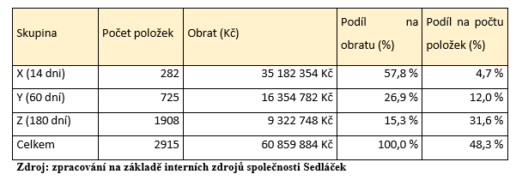
Analýza metodou XYZ
Zjištění náhodnosti nebo pravidelnosti poptávky
X – pravidelná poptávka do 14 dní
Y – častá, ale nepravidelná poptávka do 60 dní
Z – nahodilá poptávka do 180 dní

Slide 11
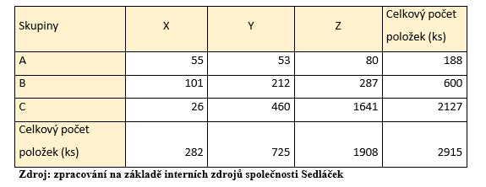
Nákladová matice ABC – XYZ
Návrh způsobu objednání pro jednotlivé segmenty
AX – vysoký podíl na prodejích – kontrola signální úrovně a objednávání pevného množství v krátkých intervalech, držení pojistné zásoby
BY – významně ovlivňují tržby, ale jsou nepravidelné ve spotřebě – kontrola stavu zásob a objednání při poklesu pod optimální úroveň
CZ – Nízký podíl na tržbách, nepravidelná spotřeba - neskladovat, objednat pouze na objednání

Slide 12
Změna nákladů po návrhu způsobu objednání
15 nejdůležitějších položek ze skupiny A
Změna objednacího množství a okamžiku objednání
Dvě varianty pravděpodobnosti vzniku deficitu
Navrhovaná varianta se směrodatnou odchylkou | Pravděpodobnost vzniku deficitu z nedostatku zboží v % | Pravděpodobnost jeho nepřekročení v % | Úspora z vázanosti kapitálu v zásobách 2017 v Kč | Úspora nákladů na objednávku 2017 v Kč | Celková úspora nákladů v roce 2017 v Kč
+ 0,5(σ) | 30,85 % | 69,15 % | 920 078 Kč | 14 400 Kč | 934 478 Kč
+ 1 (σ) | 15,87 % | 84,13 % | -138 931 Kč | 21 120 Kč | -117 811 Kč

Slide 13
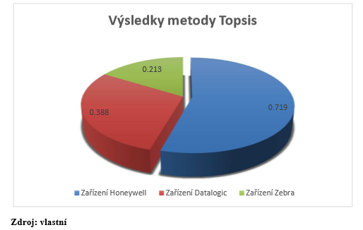
Řízení skladu pomocí informací z čárových kódů
Tři varianty zařízení pro zavedení evidence pomocí čárových kódů
Určení nejvýhodnější varianty pomocí multikriteriální analýzy TOPSIS
Zvolení čtyř kritérií – cena (MIN), odolnost (MAX), snadná manipulace (MAX), složitost obsluhy (MIN)

Slide 14
Dosažené výsledky a přínos práce
Doporučená změna systému objednání a udržování zásob
Stanovení optimálního objednacího množství a okamžiku objednání pro 15 položek skupiny A
Vyčíslení úspory z poklesu vázanosti kapitálu
Výběr vhodného zařízení pro evidenci zboží pomocí čárových kódů.

Slide 15
Závěrečné shrnutí
Realizace v praxi – zavádění zařízení pro čárové kódy
Dosažená úspora – 869 843 Kč

Slide 16
Otázka oponenta práce
Budou Vaše návrhy využity v praxi?

Slide 17
Děkuji za pozornost

